Slide 1
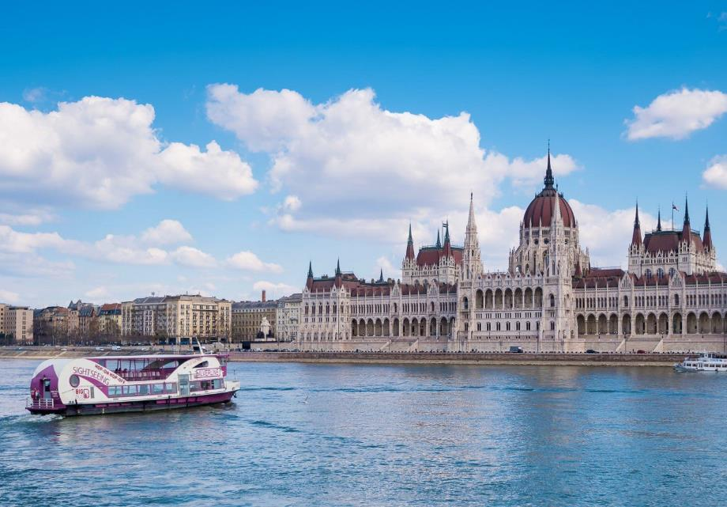
Le Danube Bleu
Croisière Sur Le Danube

Slide 2
Le Danube (prononcé [da.nyb]) est un fleuve qui traverse ou longe dix pays d'Europe. Il prend sa source dans la Forêt-Noire en Allemagne lorsque deux cours d’eau, la Brigach et la Breg, se rencontrent à Donaueschingen où le fleuve prend le nom de Danube.
La longueur du Danube dépend du point de départ considéré : 2 852 km pour la confluence de Donaueschingen mais 3 019 km à partir de la source de la Breg1. Sur le continent européen seule la Volga, qui coule entièrement en Russie, est plus longue. Le Danube coule de l’ouest à l’est et baigne plusieurs capitales de l’Europe centrale, orientale et méridionale : Vienne, Bratislava, Budapest et Belgrade. Le delta du Danube s'ouvre sur la mer Noire : partagé entre la Roumanie et l'Ukraine, il est protégé par une réserve de biosphère et est inscrit au patrimoine mondial de l’UNESCO.

Slide 3
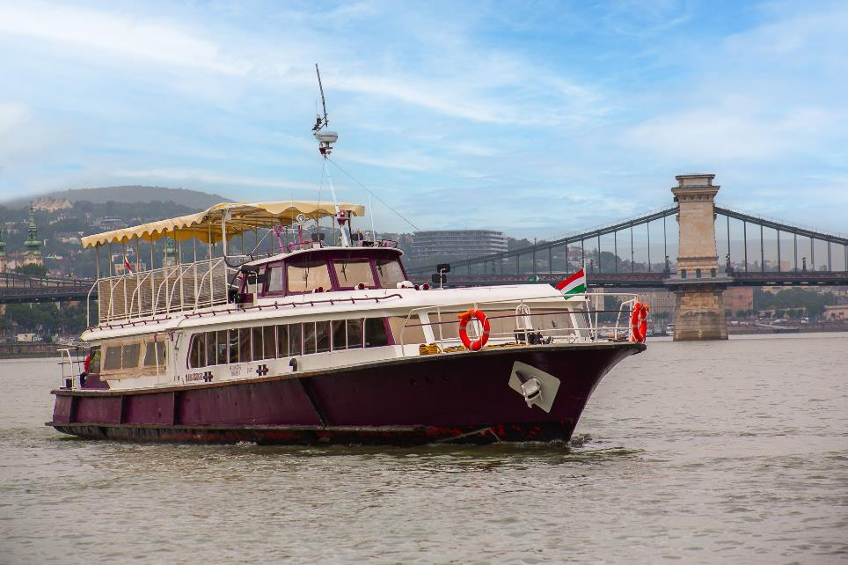
Croisière Sur le Danube

Slide 4
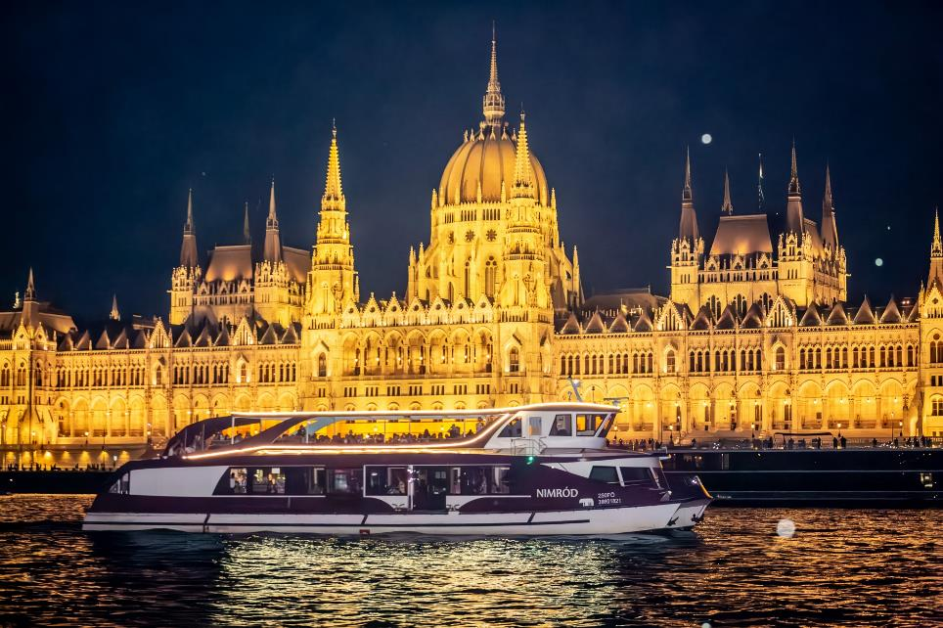

Slide 6
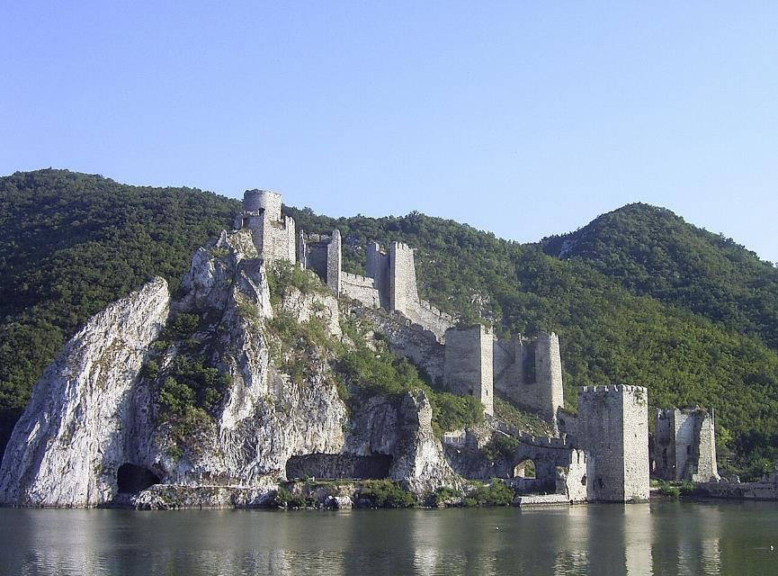
La forteresse de Golubac, sur le Danube, à l'entrée des Portes de Fer, en Serbie.

Slide 7
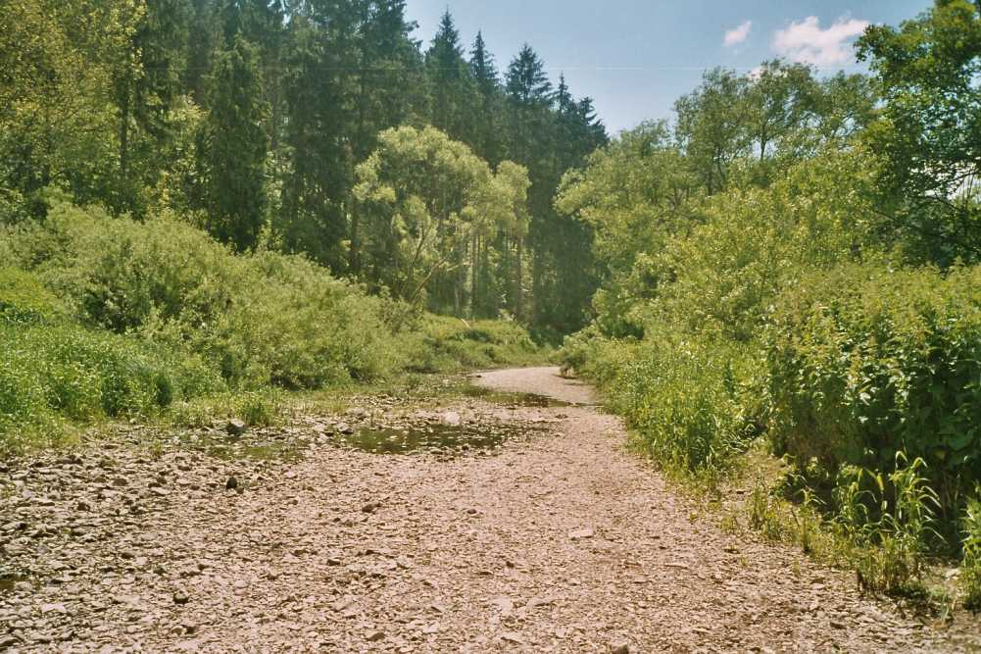
Pertes du Danube (Donauversickerung) entre les communes d'Immendingen et de Fridingen, en Allemagne.

Slide 8
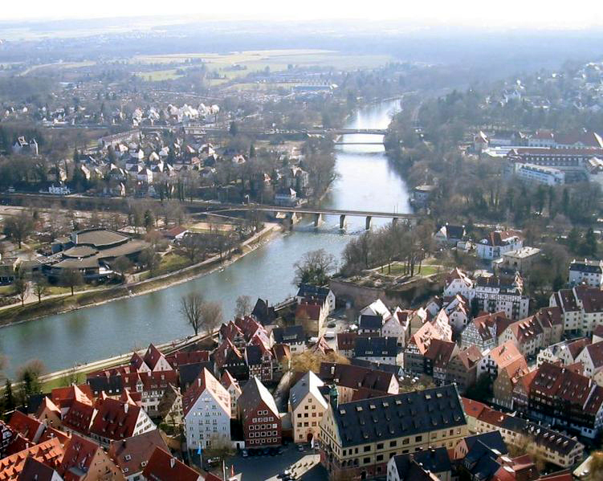
Le Danube à Ulm (vu depuis le clocher de la cathédrale).

Slide 9
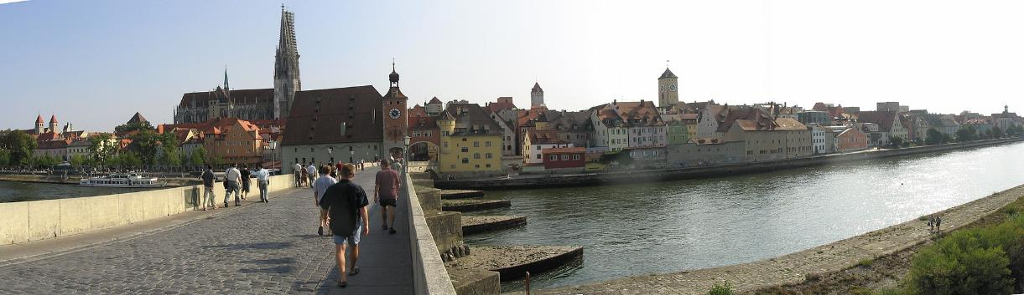
Le Danube passant sous le « pont de pierre » (« Steinerne Brücke ») à Ratisbonne, Allemagne.

Slide 10
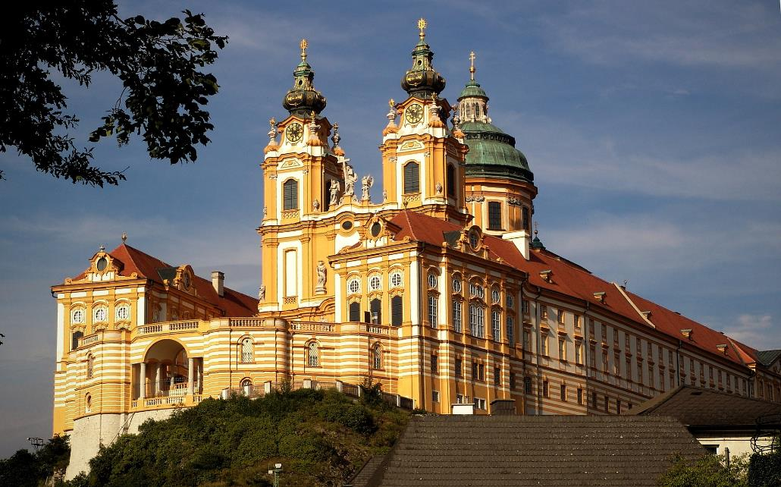
L'abbaye de Melk, au bord du Danube en Wachau, Autriche.

Slide 11
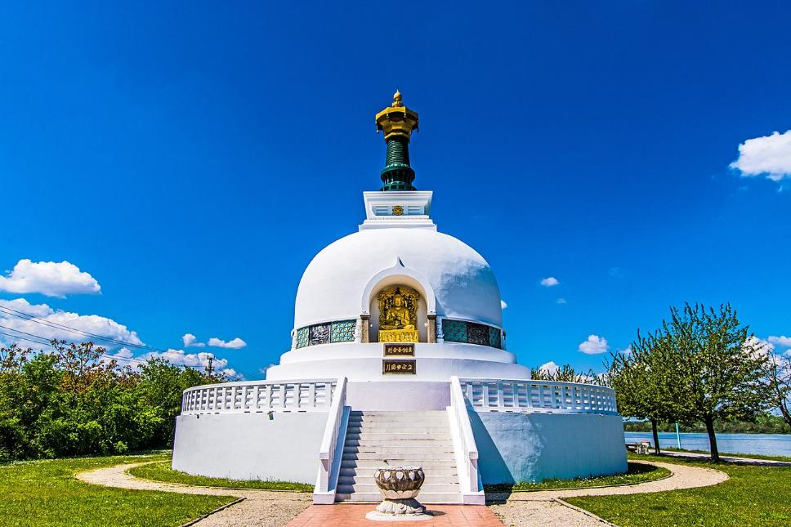
La Pagode de la paix, construite sur une des rives du Danube à Vienne, 1983.
Plus de détails
La Pagode de la paix, construite sur une des rives du Danube à Vienne, 1983.

Slide 12
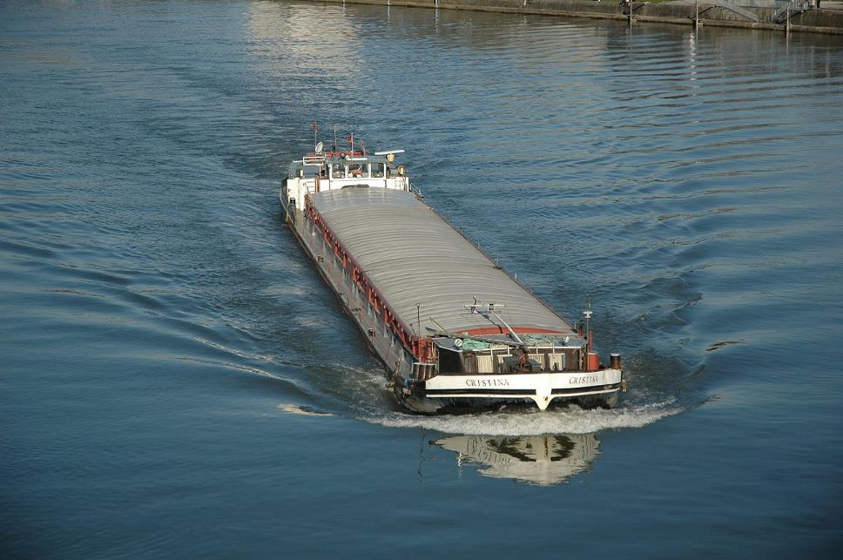
Une péniche sur le Danube à Linz (Haute-Autriche).

Slide 13
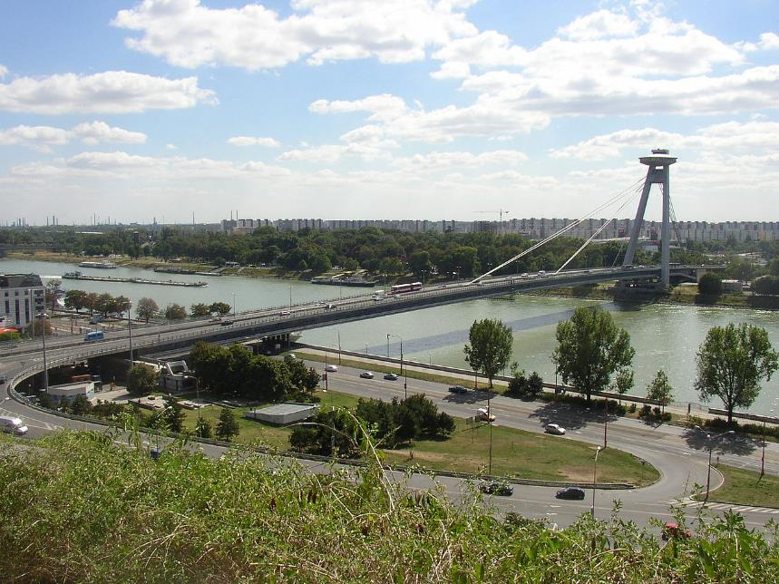
Le Danube à Bratislava (capitale de la Slovaquie).

Slide 14
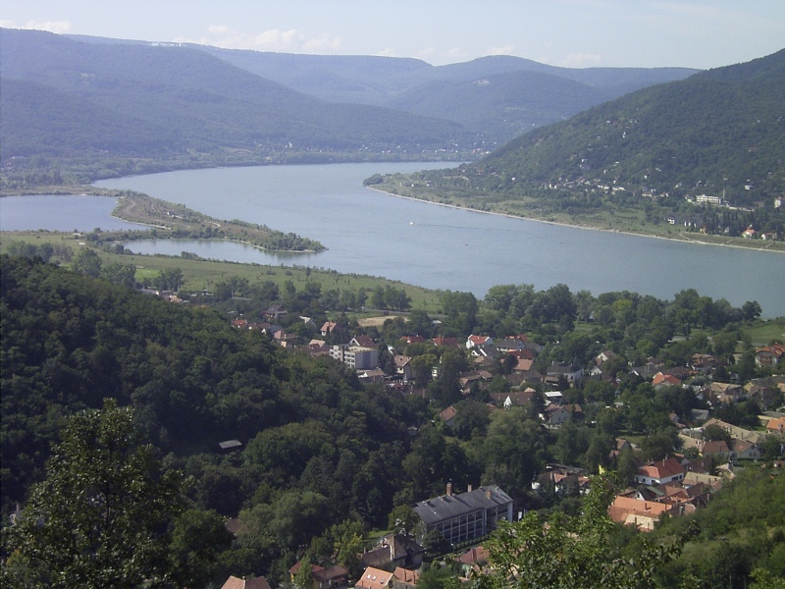
La « Boucle du Danube » près de Visegrád.

Slide 15
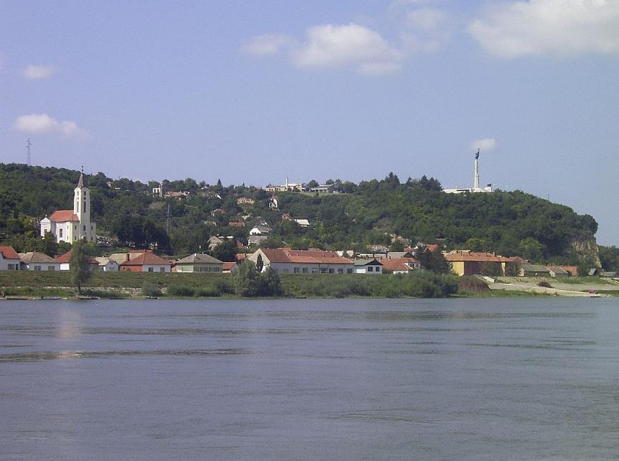
Le Danube à Batina.

Slide 16
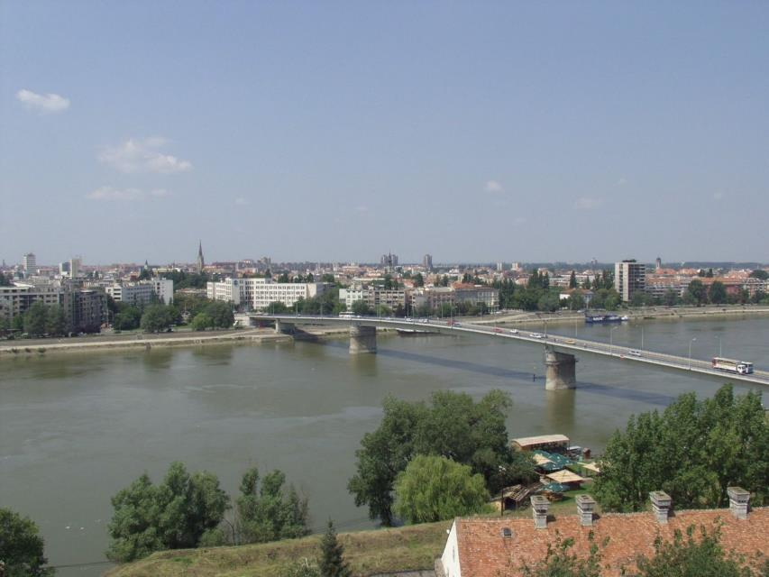
Le Danube à Novi Sad.

Slide 17
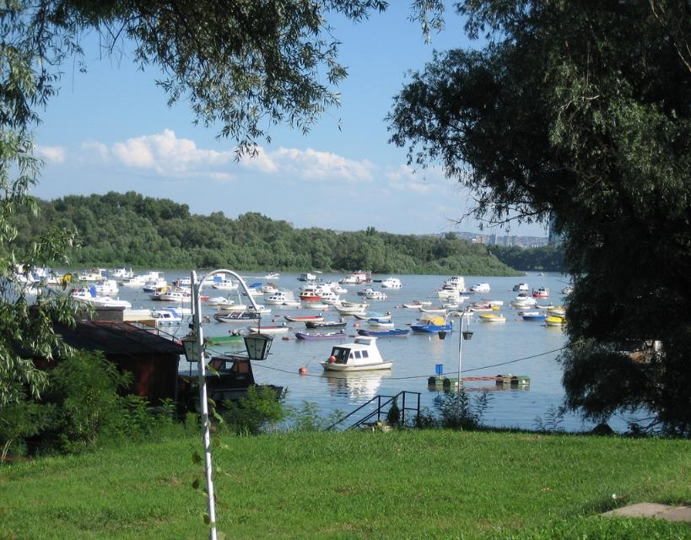
Le Danube à Belgrade.

Slide 18
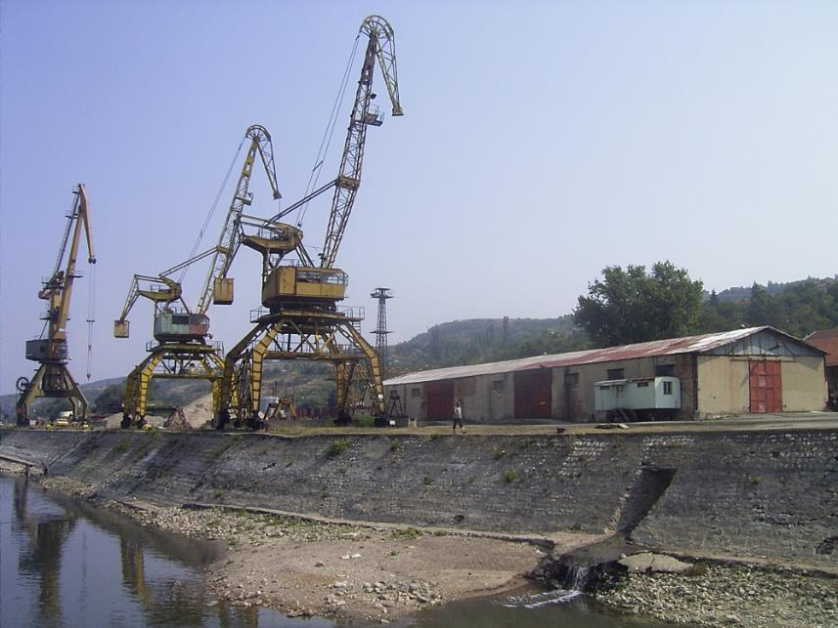
Port sur le Danube à Oryahovo (Bulgarie).

Slide 19
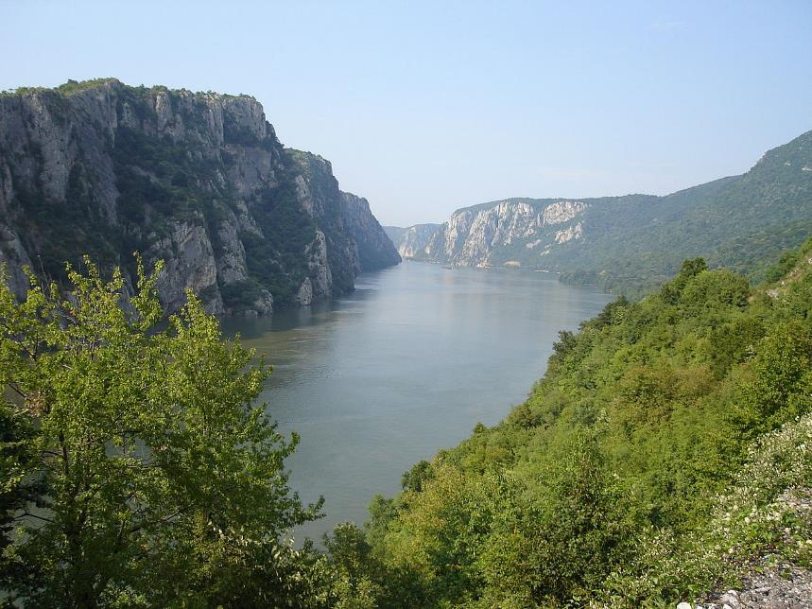
Les « Portes de Fer » (Roumanie et Serbie).

Slide 20
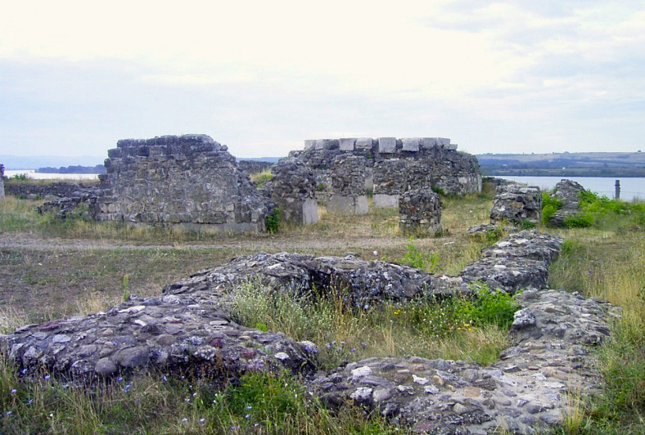
Ruines romaines de Drobeta-Turnu Severin sur le Danube.

Slide 21
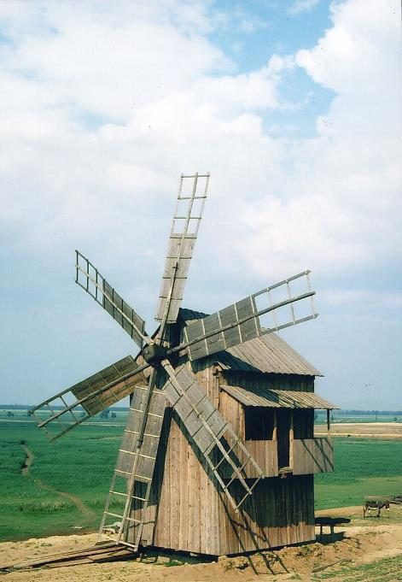
Moulin en bois à Letea, dans le delta du Danube.

Slide 22
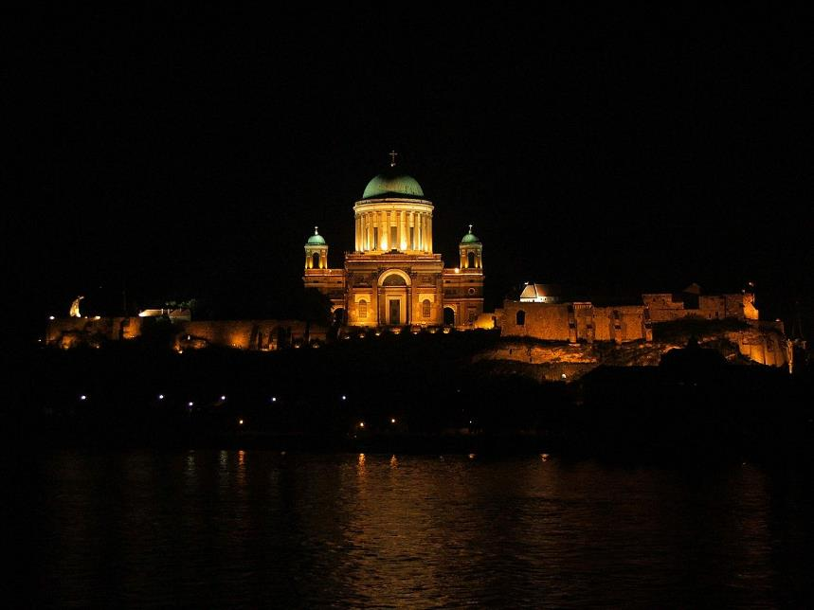
Cathédrale d’Esztergom en Hongrie, sur le Danube.

Slide 23
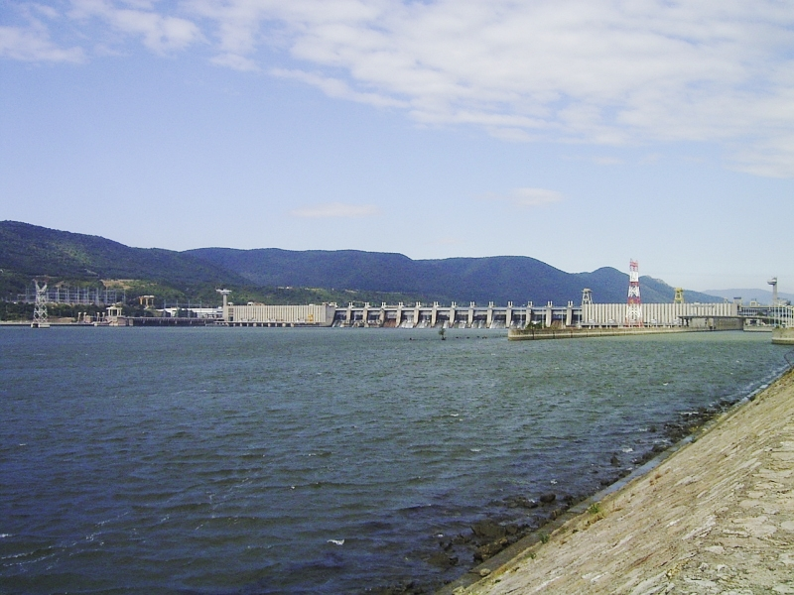
Barrage des « Portes de Fer ».

Slide 24
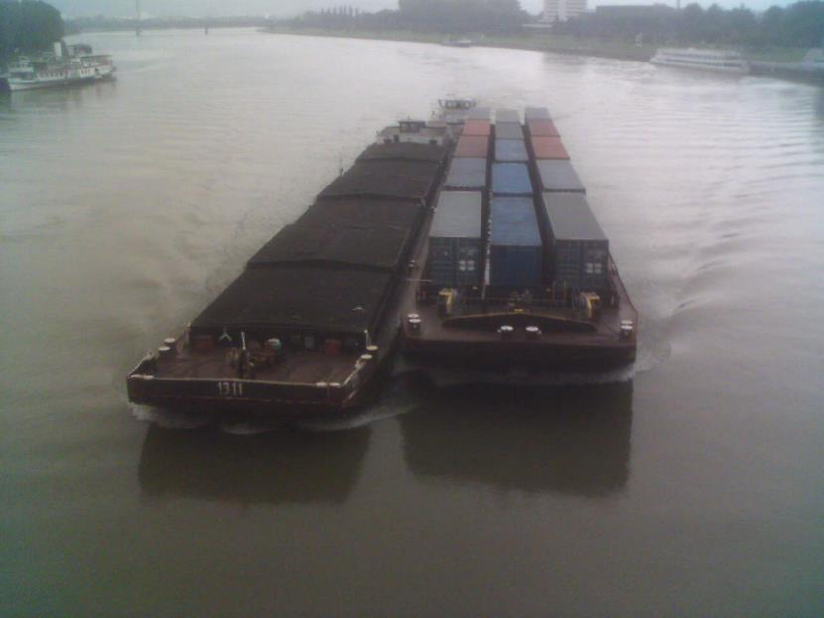
Navires marchands sur le Danube à Linz, Autriche.

Slide 25
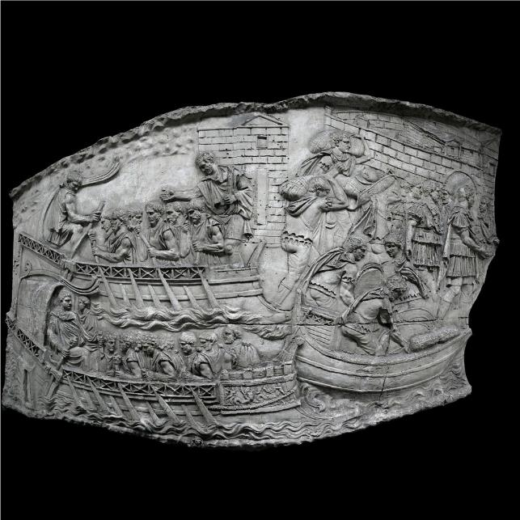
La classis (flotte romaine du Danube) sur la colonne Trajane.

Slide 26
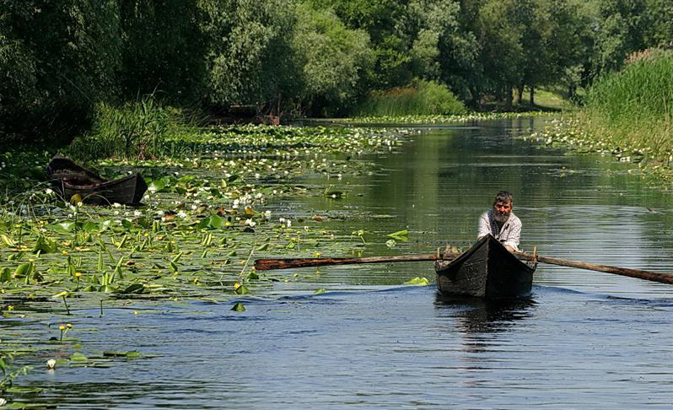
Lotcas du delta du Danube.

Slide 27
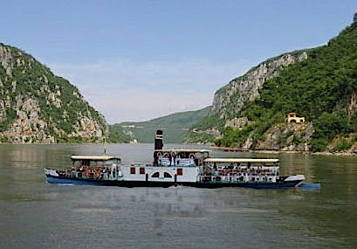
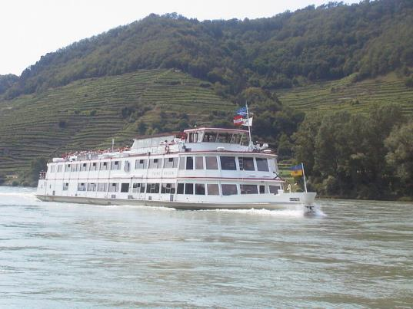
Bateau d’excursion Prinz Eugen dans la Wachau, Autriche.

Slide 28
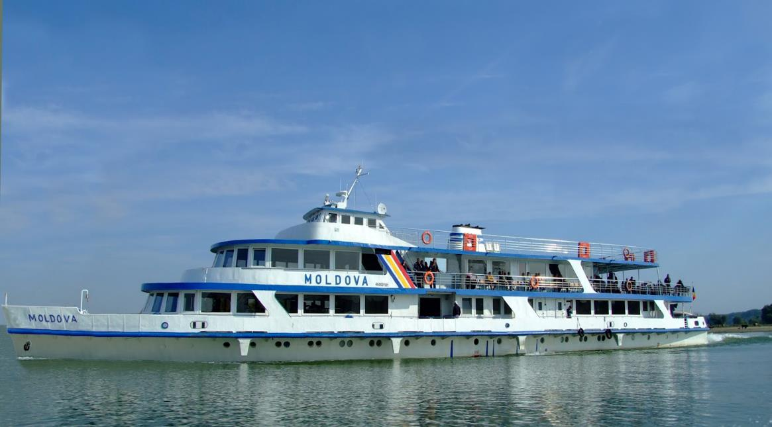
Bateau d’excursion Moldova dans le Delta du Danube.

Slide 29
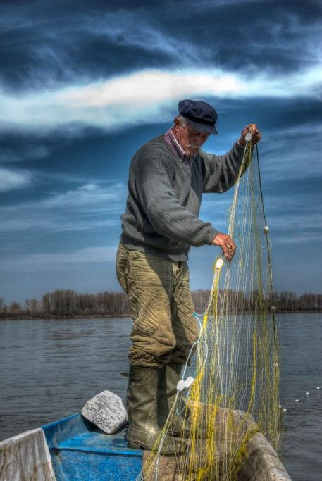
Pêcheur sur le Danube.

Slide 30
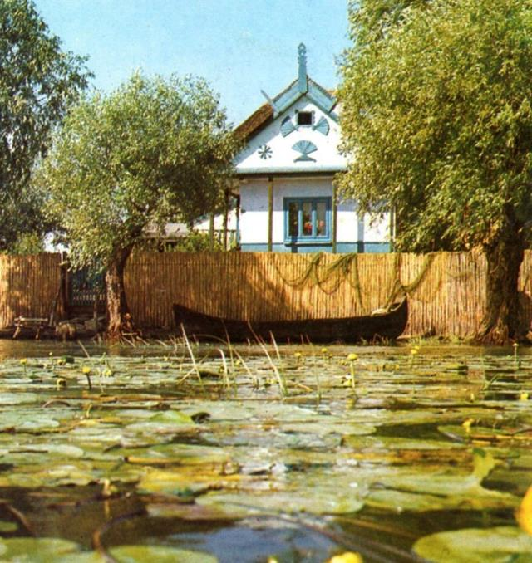
Maison d'hôte, Delta du Danube.

Slide 31
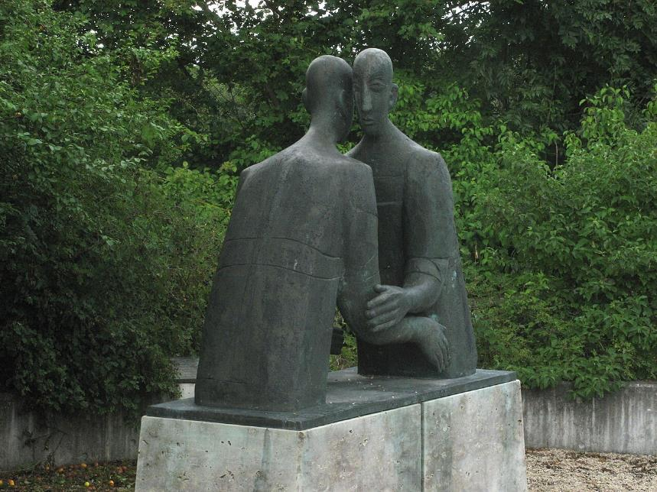
Sculpture ouest de la Bavière.

Slide 32
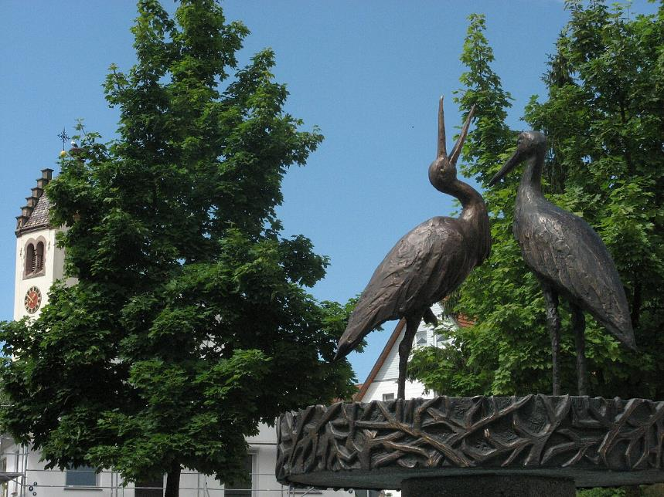
Sculpture à Donaueschingen Souabe.

Slide 33
Lorient Vous A Présenté Le Danube Bleu
Les Images Et Le Son Du Net
Merci De Votre Visite
Daniel

